Slide 1


Gevorderde les: Gevorderd menusysteem
Door Droids Robotics

Slide 2
Doelstellingen
Learn how to create a menu that lets you select between actions
Learn how to use your brick buttons as sensors

Slide 3
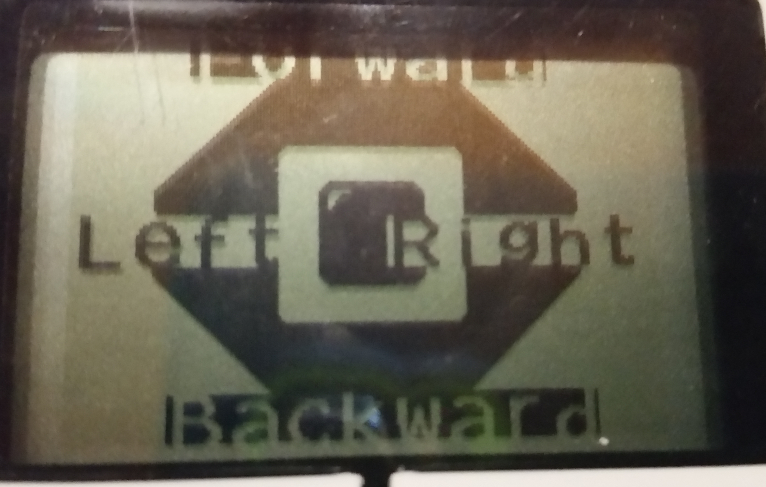
Waarom een menu?
Een menu is een georganiseerde manier om makkelijk acties uit te voeren gebaseerd op de knop waar je op drukt.
Je moet weten hoe je de knoppen op het EV3 blok (intelligente steen) als sensoren gebruikt en je moet weten hoe je weergave blokken gebruikt om een scherm menu te maken.
Op de afbeelding, de acties zijn bewegingen – ga vooruit, achteruit, links en rechts

Slide 4
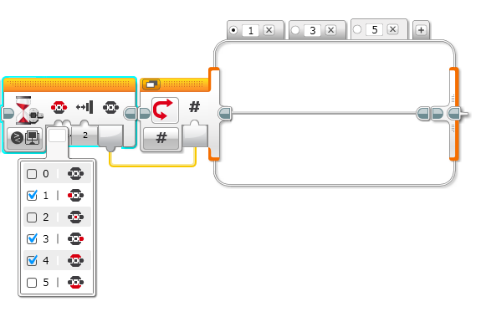
Nieuw hulpmiddel: gebruik de EV3 knoppen
Gegevensverbinding zegt op welke knop er gedrukt is. Je kan op basis hiervan verschillende acties uitvoeren
Wacht op “Knoppen intelligente steen” zorgt er voor dat het programma wacht totdat er op een knop wordt gedrukt

Slide 5
Hoofdlijnen/pseudocode
Laat de acties op het scherm zien zodat de gebruiker weet welke knop voor welke actie is.
Wacht totdat de gebruiker op een knop drukt.
Voer de actie uit gebaseerd op de knop waarop gedrukt is.
Ga terug naar 1
Probeer nu een menusysteem te maken met 4 acties gebaseerd op de hierboven genoemde hoofdlijnen.
De volgende dia’s van deze presentatie laten zien hoe je dit kunt doen. Het is het beste als je het programma eerst zelf probeert te maken.

Slide 6
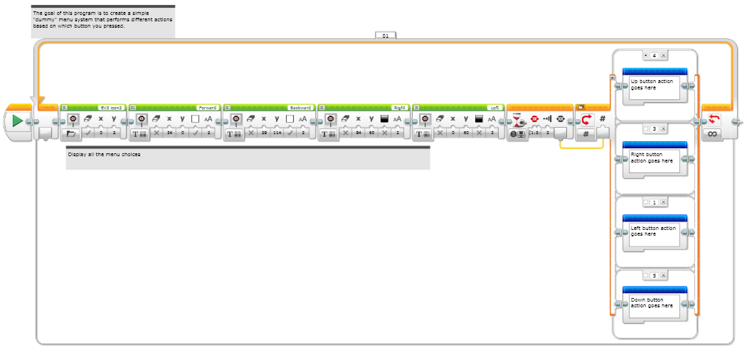
Stap 1: Maak een “Leeg”menusysteem
Maak een menu systeem zonder code erin

Slide 7
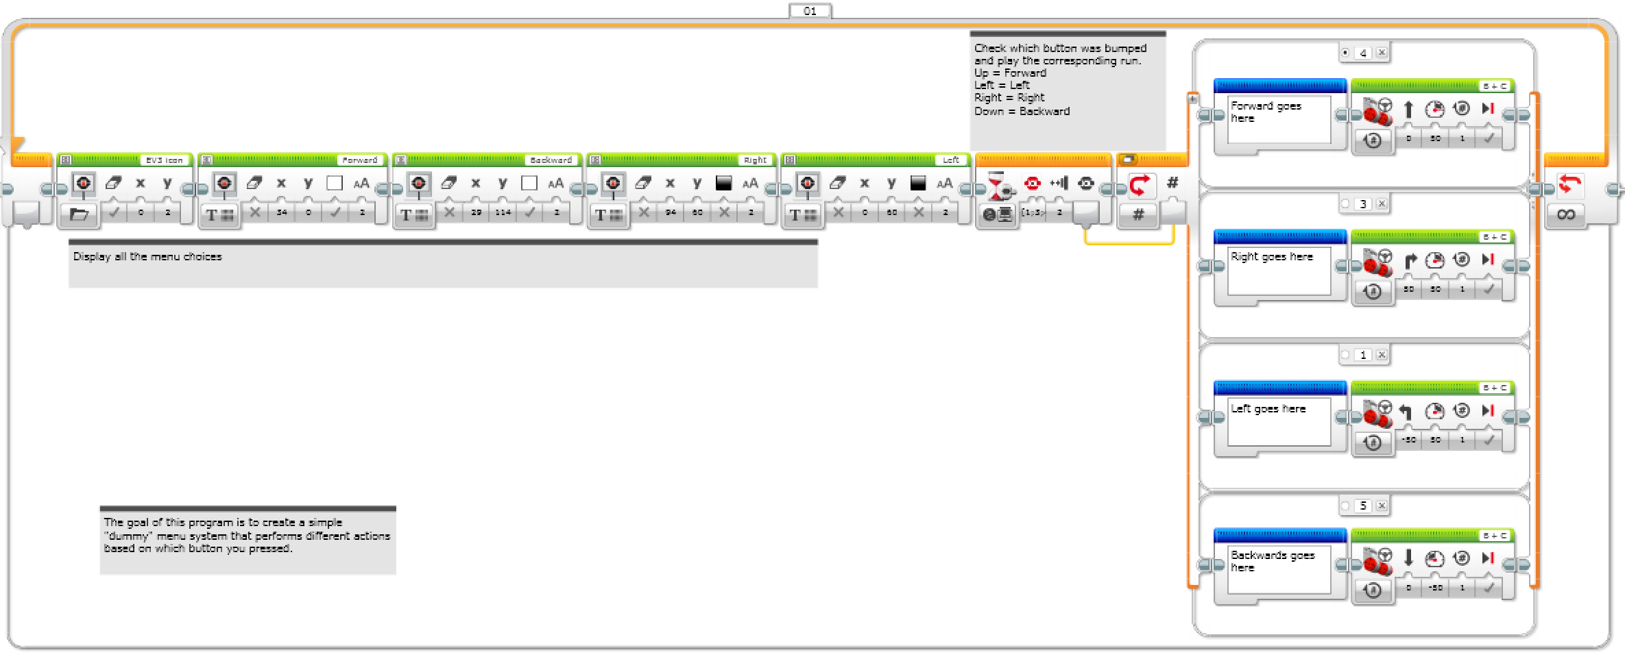
Stap 2: Voeg acties toe
Voeg acties toe bij iedere keuze optie.

Slide 8
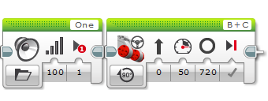
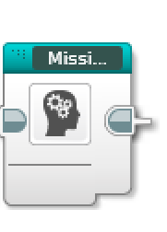
Stap 3a: Maak mijn blokken van de acties
Je moet een mijn blok bouwen van een lange set van acties
Als je niet weet hoe je een mijn blok moet maken, kijk dan naar de gevorderde les over mijn blokken

Slide 9
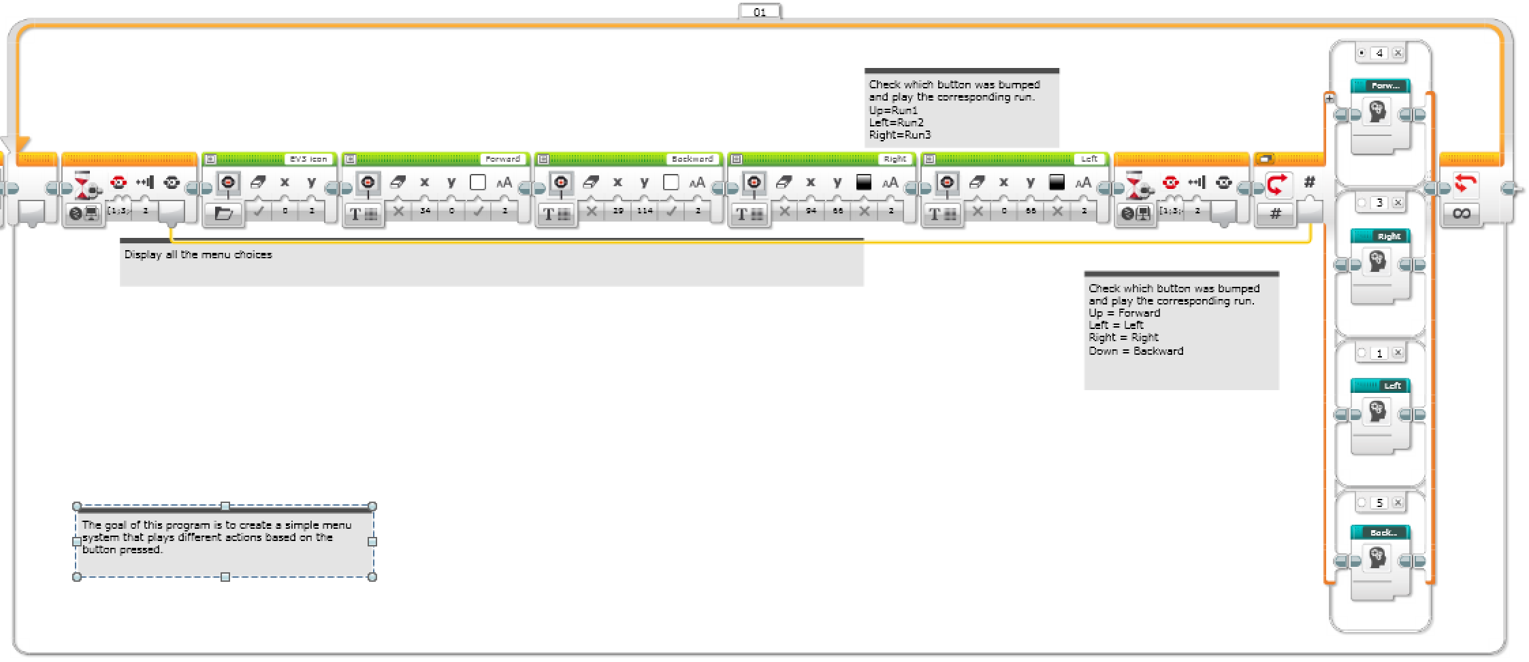
Stap 3b: Voeg acties toe
Er zijn mijn blokken gemaakt van ingewikkelde acties

Slide 10
Missie opeenvolging
De ideeën in deze les kunnen je helpen om een missie opeenvolging te maken voor de FLL. Een opeenvolging is handig om:
Missies over te slaan als je tijd te kort komt
Een mislukte missie te herhalen
Missies snel op te starten (snel te vinden)

Slide 11
CREDITS
Deze les is gemaakt door Sanjay en Arvind Seshan van Droids Robotics.
Email: team@droidsrobotics.org
Meer lessen op www.ev3lessons.com
This work is licensed under a Creative Commons Attribution-NonCommercial-ShareAlike 4.0 International License.

